Slide 1
МЕТОДИ ТА ЗАСОБИ ВІЗУАЛІЗАЦІЇ
Візуалізація (графічне відтворення, відображення) - генерація зображень, в тому числі і картографічних, і інший графіки на пристроях відображення на основі перетворення вихідних цифрових даних за допомогою спеціальних алгоритмів.
Електронна карта (ЕК) - картографічне зображення, візуалізоване на моніторі, на основі цифрових карт або баз даних ГІС.
Електронний атлас (ЕА) - система візуалізації в формі електронних карт, електронне картографічний твір, функціонально подібне електронній карті. Підтримуються програмним забезпеченням типу картографічних браузерів, що забезпечують покадровий перегляд растрових зображень карт, картографічних візуалізаторів, систем настільного картографування. Крім картографічного зображення і легенд електронні атласи зазвичай включають великі текстові коментарі, табличні дані, а мультимедійні електронні атласи - анімацію, відеоряди і звуковий супровід.
Таблиці і графіки, що включають різні характеристики об'єктів (атрибути) або їх співвідношення, можуть використовуватися як самостійні або додаткові до інших засобів візуалізації.
Анімації застосовують для показу динамічних процесів, тобто послідовний показ мальованих статичних зображень

Slide 2
Картографічні способи відображення результатів аналізу даних
Спосіб розмірних символів (значків) - аналізовані характеристики об'єктів відображаються спеціальними символами, розмір яких передає кількісну інформацію, а форма і колір якісну інформацію.
Спосіб якісного або (кількісного фону) - в цьому випадку групуються дані з близькими значеннями і створеним групам присвоюються певні кольори, типи символів або ліній.
Точковий спосіб - образотворчим засобом є безліч точок однакового розміру, кожна з яких має певне значення кількісного показника.
Стовпчасті та кругові локалізовані діаграми - дозволяють відобразити співвідношення декількох характеристик, при цьому діаграми мають географічну прив'язку (наприклад, в точці розміщення поста спостережень показують співвідношення забруднюючих речовин).
Спосіб ізоліній - один з широко поширених способів відображення різних показників. З їх допомогою формують карти ізогіпс (топографічні та гіпсометричні), карти ізотерм, ізобар, ізокорелят і ін. За допомогою ізоліній виділяються території, які характеризуються однаковими властивостями (температурами, тиском, опадами, одночасністю настання подій, що дорівнює величиною аномалій, рівними швидкостями тектонічних рухів та ін.)

Slide 3
Тривимірна візуалізація
Тривимірне зображення поверхні (3D-поверхня) - засіб цифрового об'ємного уявлення поверхонь у вигляді дротяних діаграм, при цьому використовуються різні типи проекції, при цьому зображення можна повертати і нахиляти, використовуючи простий графічний інтерфейс.
Для відображення рельєфу за даними ЦМР можуть бути сформовані растрові зображення.
Растрова поверхню (зображення) - формується за GRID-моделі, при цьому кожному пікселю присвоюється значення, пропорційне висоті відповідної комірки сітки.
Тіньовий рельєф (аналітична відмивання рельєфу) - растрове відображення ЦМР, при формуванні якого крім висоти кожної ділянки сітки GRID-моделі, враховується освітленість схилів.
Реалізовано можливість суміщення 3D - поверхонь з іншими тематичними шарами. Для досягнення реалістичності відображення об'єктів місцевості 3D-поверхні поєднуються з картографічними або ортозображеннями.
Віртуальна модель місцевості (ВММ) - модель місцевості, яка містить інформацію про рельєф земної поверхні, її спектральних яскравостей і об'єктах, розташованих на даній території, призначена для інтерактивної візуалізації.

Slide 4
ЕТАПИ І ПРАВИЛА ПРОЕКТУВАННЯ ГІС
1. Аналіз системи прийняття рішень. Процес починається з визначення всіх типів рішень, для прийняття яких потрібна інформація. Повинні бути враховані потреби кожного рівня і функціональної сфери.
2. Аналіз інформаційних вимог. Визначається, який тип інформації потрібен для прийняття кожного рішення.
3. Агрегація рішень, тобто угруповання завдань, в яких для прийняття рішень потрібно одна і та ж або значно перекриваються інформація.
4. Проектування процесу обробки інформації. На даному етапі розробляється реальна система збору, зберігання, передачі та модифікації інформації. Повинні бути враховані можливості персоналу по використанню обчислювальної техніки.
5. Проектування та контроль над системою. Найважливіший етап - це створення і втілення системи. Оцінюється працездатність системи з різних позицій, при необхідності здійснюється коригування. Будь-яка система буде мати недоліки, і тому її необхідно робити гнучкою і пристосовується.

Slide 5
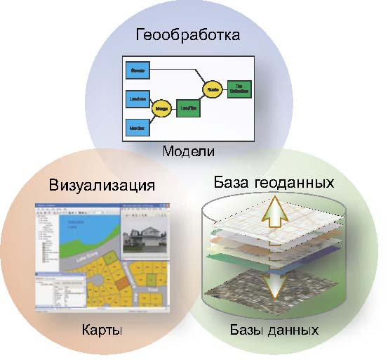
Види ГІС
Географічна інформаційна система (ГІС) - це система для управління географічною інформацією, її аналізу і відображення. Географічна інформація може надаватися у вигляді серій наборів географічних даних, які моделюють географічного середовище за допомогою простих узагальнених структур даних. ГІС включає набори інструментальних засобів для роботи з географічними даними.
Географічна інформаційна система підтримай кість кілька видів для роботи з географічною інформацією:
1. Вид бази геоданих: ГІС - це просторова база даних, що містить набори даних, які представляють географічну інформацію в контексті загальної моделі даних ГІС (векторні об'єкти, растри, топологія, мережі і т.д.)
2. Форма геовізуалізаціі: ГІС - це набір інтелектуальних карт і інших видів, які показують просторові об'єкти і відносини між об'єктами на земній поверхні. Можуть бути побудовані різні види карт, і вони можуть використовуватися як "вікна в базу даних" для підтримки запитів, аналізу і редагування інформації.
3. Вид геообробки: ГІС - це набір інструментів для отримання нових наборів географічних даних з існуючих наборів даних. Функції просторових даних (геообрамлення) витягують інформацію з існуючих наборів даних, застосовують до них аналітичні функції та записують отримані результати в нові похідні набори даних

Slide 6
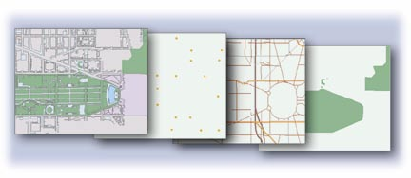
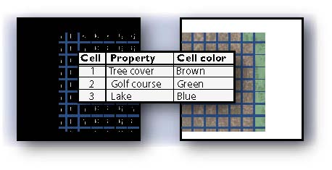
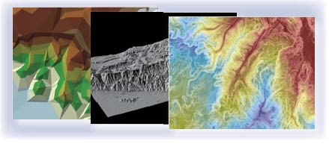
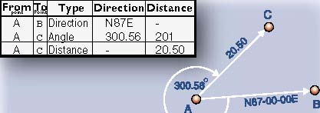
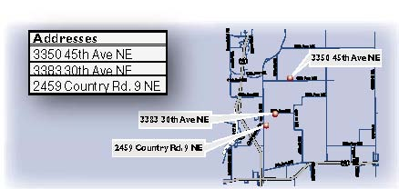
Вид бази геоданих
ГІС - це особливий тип бази даних про навколишнє щем світі - географічна база даних (база геоданих).
Географічне уявлення
Впорядковані набори векторних об'єктів (набори точок, ліній і полігонів)
Набори растрових даних, такі як цифрові моделі рельєфу або зображення просторові мережі
Топографія місцевості та інші поверхні
Набори даних геодезичної зйомки
Інші типи даних, такі як адреси, назви місць, картографічна інформація

Slide 7
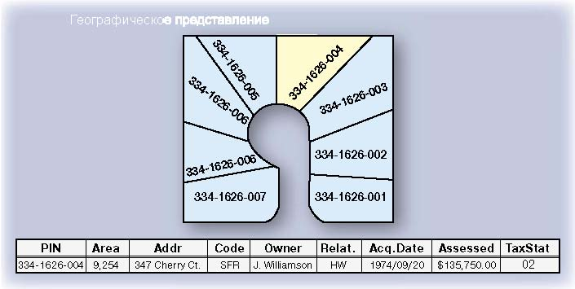
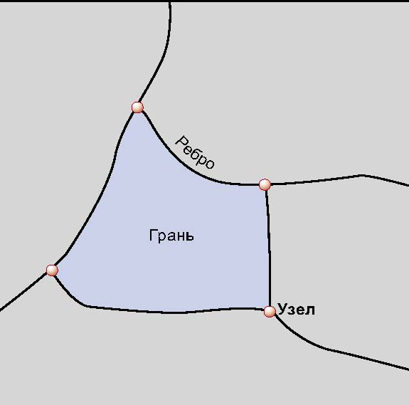
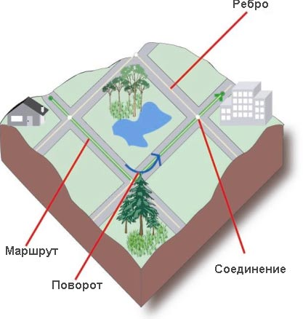
Описові атрибути
Набори даних ГІС включають традиційні табличні атрибути, що описують географічні об'єкти. Багато таблиці можуть бути пов'язані з географічними об'єктами за загальними полях (їх часто називають ключовими). Подібні табличні набори інформації і відносини (взаємозв'язку) відіграють ключову роль в моделях даних ГІС, аналогічну тій, яку вони виконують в традиційних при положеннях, які працюють з базами даних
Просторові відносини: топологія та мережі
Просторові відносини, такі як топології і мережі, є дуже важливими частинами бази даних ГІС. Топологія застосовується для контролю над спільними кордонами між просторовими об'єктами, для визначення і виконання правил цілісності даних, а також для підтримки топологічних запитів і навігації (наприклад, щоб визначити суміжності і зв'язність об'єктів). Топологія також використовується для розширеного редагування і побудови просторових об'єктів на основі неструктурованих геометричних елементів (наприклад, для побудови полігонів з ліній).

Slide 8
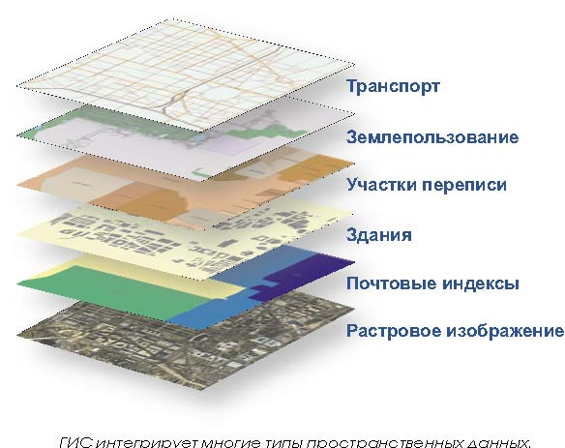
Тематичні шари і набори даних
ГІС організовує просторові дані в серії тeматических шарів і таблиць. Так як набори даних в ГІС пов'язані географічно, їм приписані реальні місця розташування, і вони накладаються один на одного.
Набори даних можуть представляти:
Первинні "сирі" вимірювання (наприклад, супутників зображення)
Скомпільовану і інтерпретовану інформацію
Дані, отримані в ході виконання операцій геообробки з метою їх аналізу та моделювання
Вимоги до наборів даних ГІС:
Простими у використанні і легкими для розуміння
Сумісними з іншими наборами географічних даних
Ефективно компільовані і оцінюються
Забезпечені зрозумілою документацією по наповненню, планового використання і призначенням

Slide 9
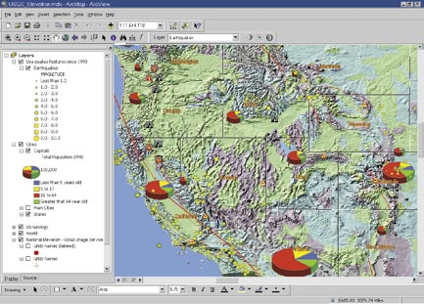
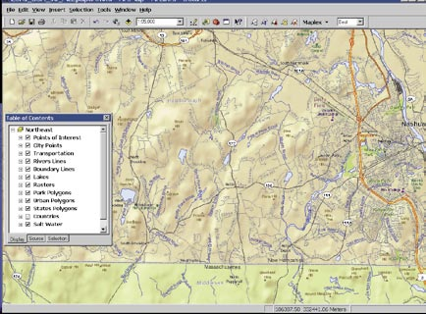
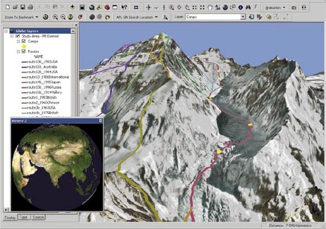
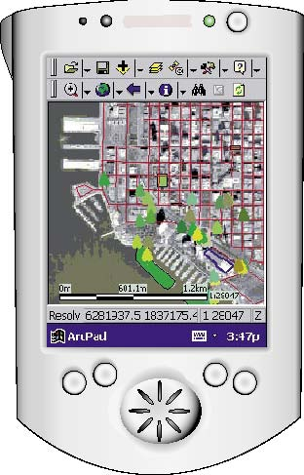
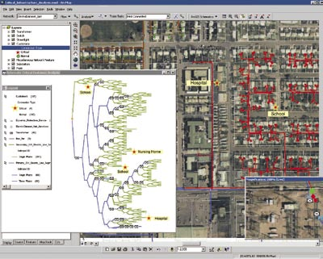
Вид геовізуалізаціі
Геовізуалізація має на увазі роботу з картами та іншими видами географічної інформації, в тому числі з інтерактивними картами, 3D сценами, підсумковими діаграмами і таблицями, видами з показниками часу, схематичними видами мережевих відносин.

Slide 10
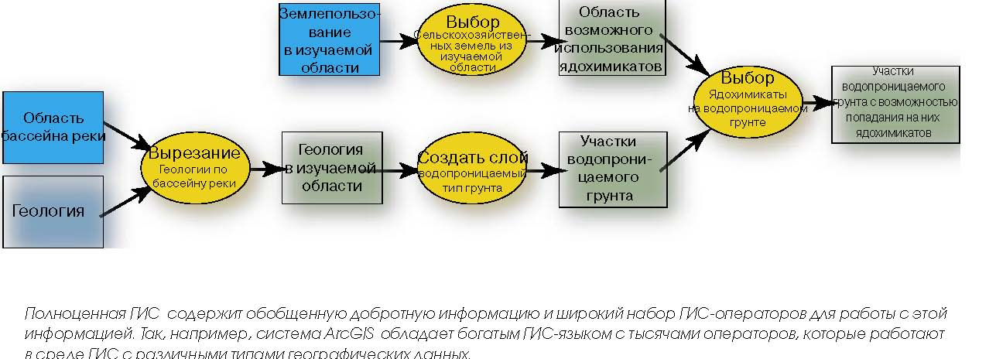
ВИД ГЕООБРОБКИ
Геообробка - це ключова середовище для моделювання і аналізу.
1. Компіляція даних
2. Аналіз і моделювання
До звичайних додатків для моделювання відносяться:
Моделі стійкості та придатності, прогнозування і оцінки альтернативних сценаріїв
Інтеграція зовнішніх моделей
Поширення і спільне використання моделей
3. Управління даними
Управління потоками географічних даних критично важливо для всіх ГІС-додатків. Користувачі ГІС застосовують функції геообробки для переміщення даних в і з бази даних, для публікації даних в різних форматах
4. Картографія

